Slide 1
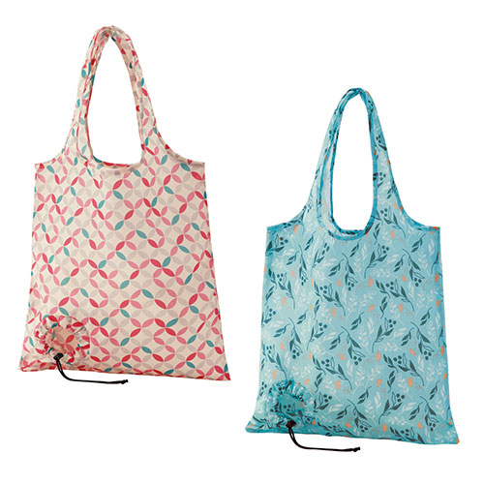
【提案書】
エトワ・お手玉エコバッグ
特徴
コンパクトにするとお手玉のような丸く可愛いフォルムになるため持ち歩くのも楽しいリーフデザインのエコバッグです。イベントやキャンペーンのノベルティ用としてもおすすめです。
納期
納期スペース
仕様
素材：ポリエステル
サイズ：使用時:約380×370mm 収納時:約φ90×80mm
包装：ポリ袋入
お見積
お見積りスペース

